Slide 1

Safe Street
AC 326

Slide 2
Equipe:
Carlos Henrique Jacinto
Daniel Liz Fonseca Castro Borges
Eduardo Henrique de Freitas Rotundaro
Igor dos Santos Pereira
Pedro Henrique Carvalho Alves

Slide 3
Fluxograma

Slide 4
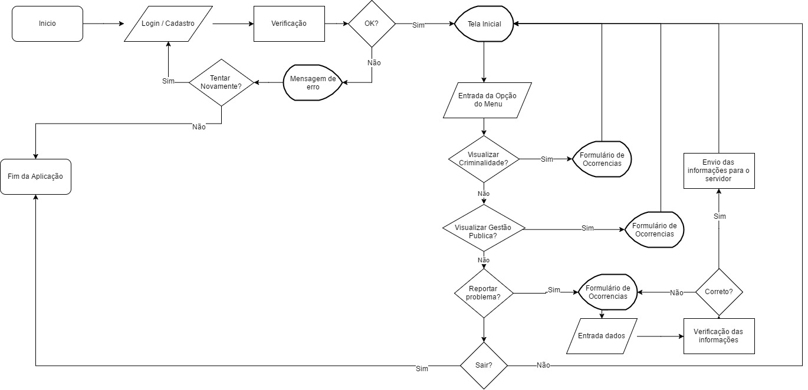

Slide 5
Diagrama de Classes

Slide 6
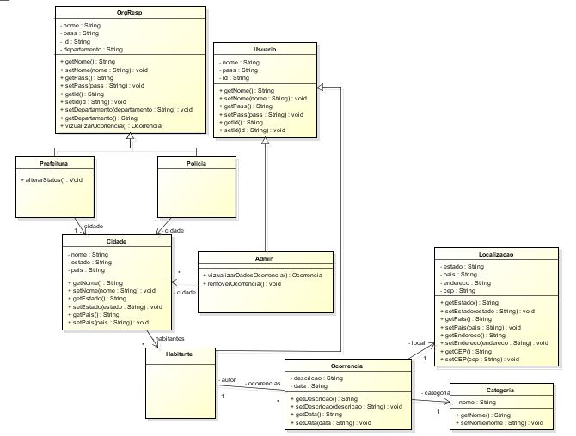

Slide 7
Estrutura Analítica de Projetos(EAP)

Slide 8
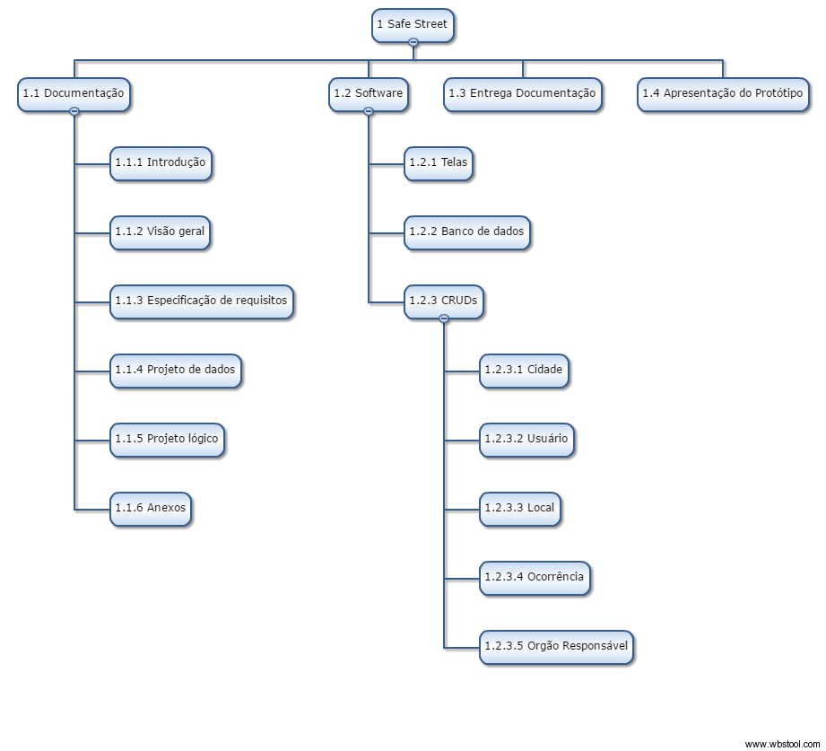

Slide 9
Cronograma

Slide 10
